Slide 1

Akční plán rovného odměňování žen a mužů 2023–2026

Slide 2
CO JE GENDER PAY GAP A JAK SE POČÍTÁ
https://rovnaodmena.cz/rovne-odmenovani/gender-pay-gap/
Gender pay gap (GPG) je ukazatel, který stanovuje hodnotu rozdílů v odměňování žen a mužů. Nemá jednotný způsob měření. Není-li uvedeno jinak, GPG je stanoven jako procentuální rozdíl mezi průměrným hodinovým hrubým výdělkem zaměstnaných mužů a žen (takto je často používán na úrovni EU, jako hlavní indikátor nerovného odměňování žen a mužů sloužící k mezinárodnímu srovnání).
Tuto prezentaci denní studenti ještě neměli. 2024.

Slide 3

Jak se gpg počítá?

Slide 4
CO BY MĚLI VĚDĚT VŠICHNI
https://rovnaodmena.cz/rovne-odmenovani/co-by-zamestnanci-meli-vedet/
Gender Pay Gap (GPG), neboli rozdíl ve výdělcích žen a mužů, je v České republice 16, 4 % (zdroj Eurostat, 2020).
Věděli jste, že nejvyšší rozdíly v odměňování najdete mezi vysokoškolsky vzdělanými lidmi? A že rozdíl mezi výdělkem muže a ženy na stejné pozici může představovat až 15 000 Kč měsíčně?
Víte, že ženy mají v průměru až o 17 % nižší starobní důchod?

Slide 5
CO TO JE OČIŠTĚNÝ GAP
Některé z užívaných metod (nejčastěji na bázi regresní analýzy) nám umožňují určit, jak velkou část celkové hodnoty GPG je možné vysvětlit dílčími faktory, jakými jsou například odvětví, velikost podniku, plný/částečný úvazek, délka praxe, věk nebo třeba vzdělání. Očištěný GPG pak představuje hodnotu, kterou pomocí daných faktorů vysvětlit nelze. Tato „nevysvětlená“ část celkového GPG (nazývaná rovněž „adjustovaný GPG“) se již více blíží hodnotě přímé diskriminace.
Vlivu jednotlivých faktorů na výši tuzemského GPG se věnuje naše studie Rozdíly v odměňování žen a mužů v ČR: Pracoviště, zaměstnání stejná práce a rozklad faktorů. Z ní vyplývá, že hodnota očištěného GPG činí v ČR (při zohlednění hlediska stejné pozice u stejného zaměstnavatele) celých 10 %. Velký rozdíl pak panuje mezi veřejným sektorem, kde očištěný GPG dosahuje zhruba 5 %, a sektorem soukromým, kde je jeho hodnota více než dvojnásobná (10 %). Zapotřebí je ovšem zdůraznit, že dvojnásobná je ve srovnání s jinými evropskými zeměmi v ČR i samotná průměrná hodnota očištěného GPG. Příčiny tohoto alarmujícího rozdílu v odměňování žen a mužů je tak nutno hledat v jiných skutečnostech, potenciálně i v samotné přímé diskriminaci (PDF ke stažení – GPG).

Slide 6
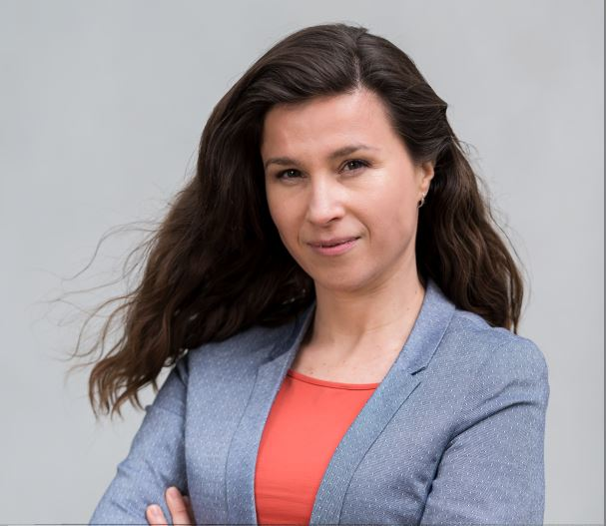
„Ženy v České republice vydělávají v průměru o 16,4 % méně než muži.
S největším rozdílem v odměňování (23 %) se setkáváme u žen ve věku mezi 40 a 44 lety.“
Lenka Simerská
DESATERO
https://rovnaodmena.cz/rovne-odmenovani/co-by-zamestnanci-meli-vedet/
Jak snížit platovou nerovnost? „Buďme transparentní a zaveďme kontroly větších firem,“ říká gestorka projektu Rovná odměna Lenka Simerská. Poslechněte si celý rozhovor o gender pay gap ve Finančáku
https://wave.rozhlas.cz/gender-pay-gap-posouvame-se-k-lepsimu-ale-stale-mame-co-delat-mysli-si-gestorka-8885253 od 4:43 ...

Slide 7
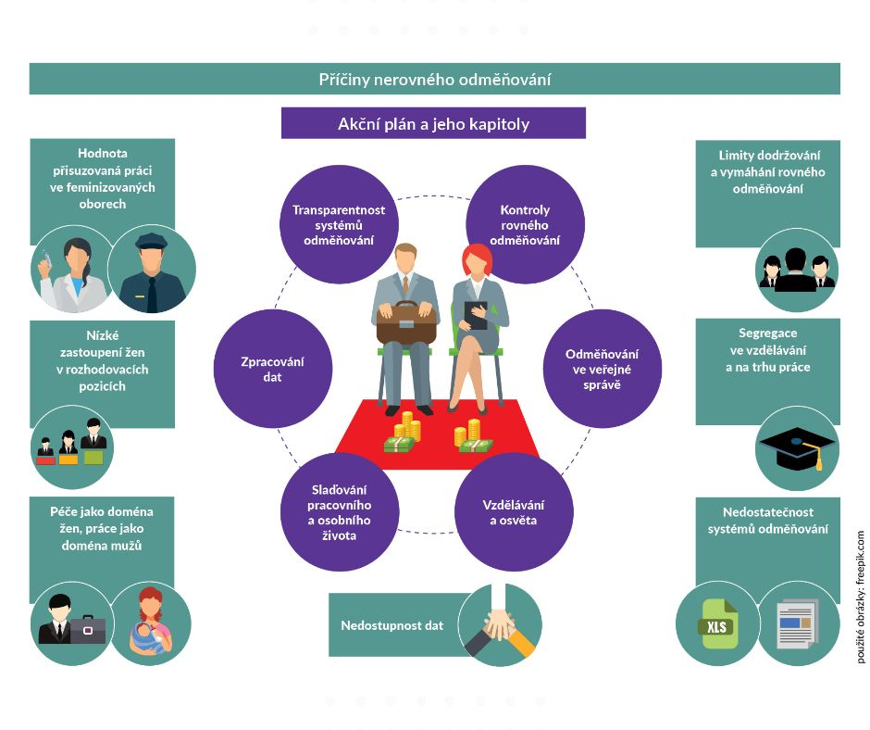
rovnaodmena@mpsv.cz
Naše aktivity
https://rovnaodmena.cz/akcni-plan-rovneho-odmenovani-zen-a-muzu-2023-2026-je-schvaleny/

Slide 8
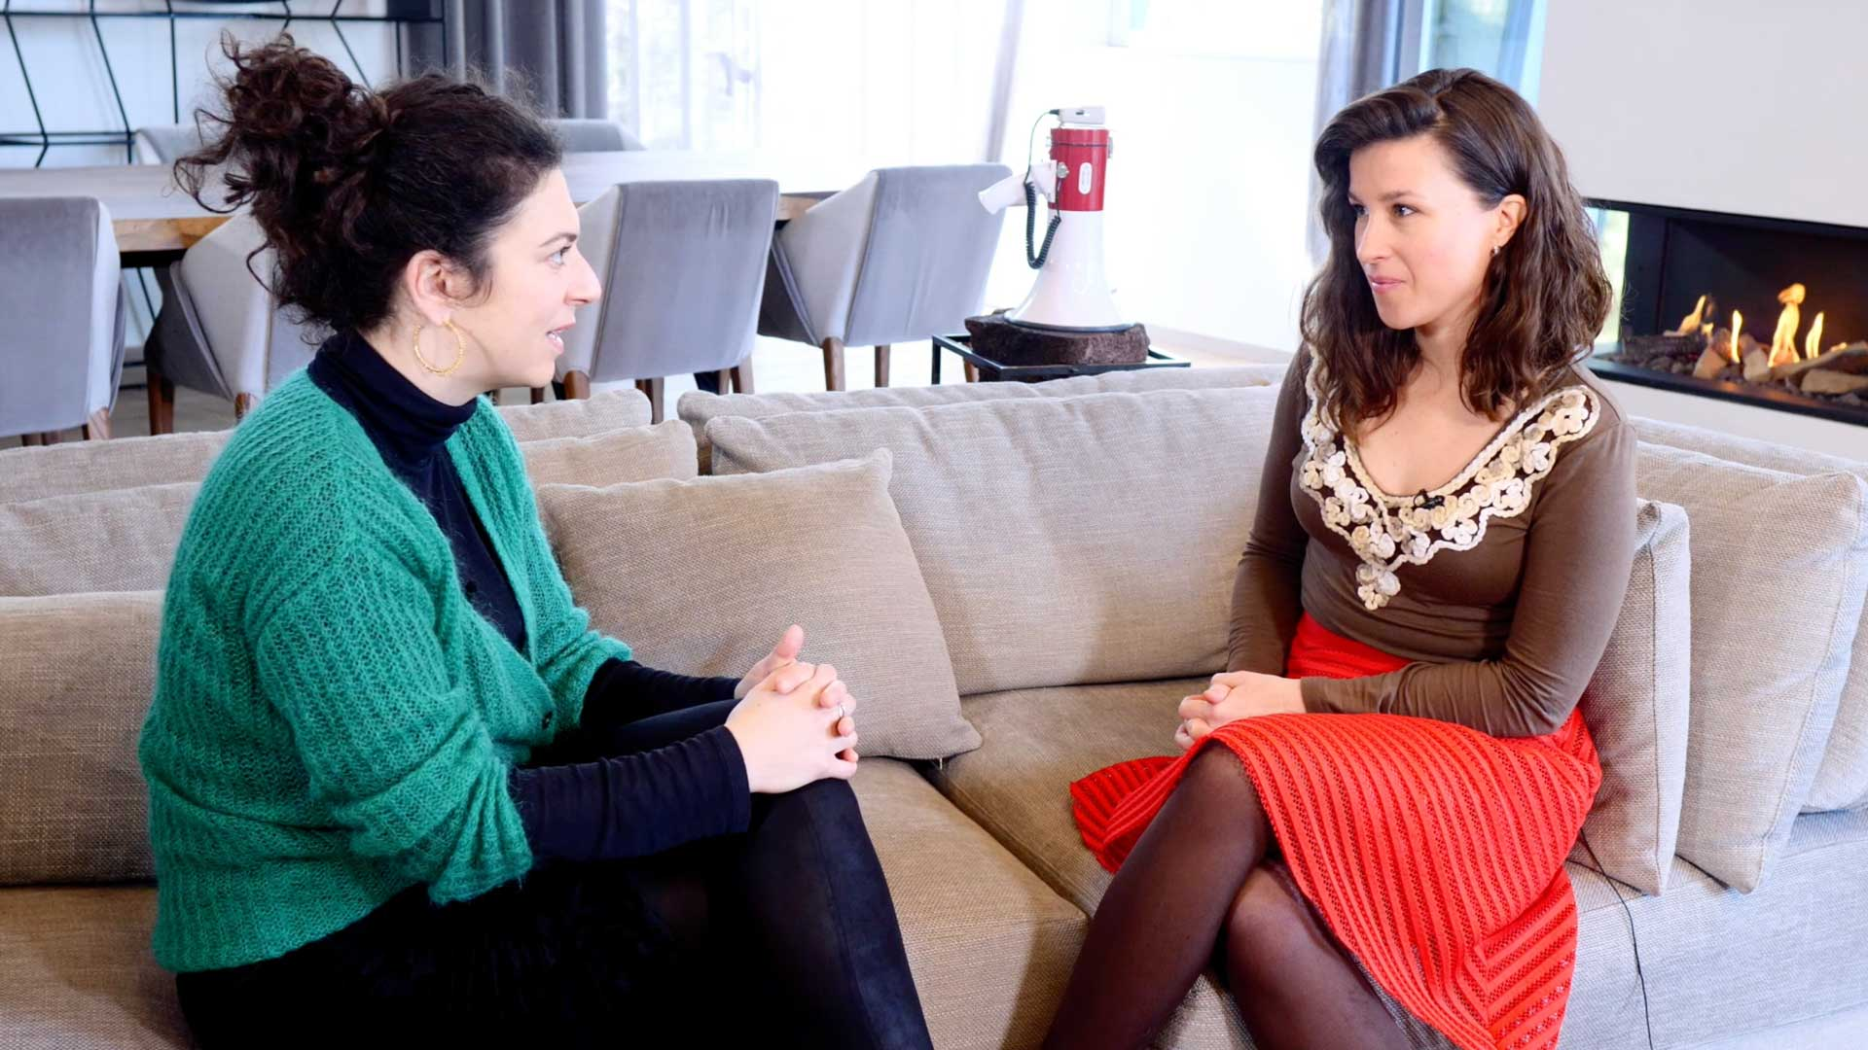

https://youtu.be/YDKizHbVA6c https://youtu.be/zY_pQvPkREg https://zenavzenu.cz/lenka-simerska/

Slide 9
O PROJEKTU
Jsme pětiletý systémový projekt Ministerstva práce a sociálních věcí zaměřený na řešení problému rozdílného odměňování žen a mužů v České republice.
rovnaodmena@mpsv.cz
JAKÉ FAKTORY SE PROMÍTAJÍ DO VÝŠE GPG
✦ Přímá diskriminace
Ženy dostávají za stejnou práci (nebo práci stejné hodnoty) nižší mzdu než muži.
✦ Nepřímá diskriminace
Zdánlivě neutrální zacházení, které v důsledku znevýhodňuje ženy.
✦ Horizontální segregace trhu práce
Ženy jsou mnohem častěji zastoupeny v odvětvích, ve kterých je nižší úroveň mezd.
✦ Vertikální segregace trhu práce
Do vedoucích pozic se častěji dostávají muži než ženy.
✦ Péče o rodinu a domácnost
Péči o rodinu či domácnost se ve větší míře věnují právě ženy.
✦ Genderové stereotypy
Ženám a mužům jsou přisuzovány rozdílné vlastnosti, schopnosti a společenské role (např. žena – pečovatelka, muž – živitel rodiny).

Slide 10
AKTUÁLNÍ ROZDÍLY V ODMĚŇOVÁNÍ ŽEN A MUŽŮ V ČR
https://rovnaodmena.cz/rovne-odmenovani/gender-pay-gap/
Data, sbíraná průběžně již od 60. let 20. století, ukazují, že problém nerovnosti v odměňování žen a mužů není v ČR žádnou novinkou. V roce 1962 dosahoval GPG dokonce výše 36 %. V 70. a 80. letech se sice rozdíl – mj. vlivem významného nárůstu vzdělanosti žen – snížil na 29 % (přičemž trend mírného poklesu pokračoval i v 90. letech), od roku 2002 však rozdíly v odměňování žen a mužů v ČR dále neklesají, ale spíše stagnují.
Práce žen je konstantně podhodnocována, ženy též častěji pracují v hůře placených oborech. Vyšší GPG je patrný především v tzv. „feminizovaných odvětvích“, kterými jsou třeba vzdělávání (GPG 19 %) nebo zdravotnictví (GPG 24 %), tj. v odvětvích, kde je mezi zaměstnanci obecně vysoké (cca 80 %) zastoupení žen. Výrazněji se zde navíc projevuje také tzv. „fenomén skleněného výtahu“ – pokud již totiž v těchto (primárně „ženských“) oborech pracují muži, setkávají se často se strukturálním zvýhodněním, které jim umožňuje rychlejší kariérní růst spojený s růstem platu.
Pokud odhlédneme od jednotlivých pracovních oborů a zaměříme se na jednotlivé pracovní pozice a ocenění práce žen a mužů, nacházíme naopak největší GPG tam, kde je zastoupení žen velmi malé – například v řídících pozicích. Mezi řídícími pozicemi jsou ženy zastoupeny jen z 33 % a GPG (rozdíl v odměňování) dosahuje výše 26 %. Vysoký rozdíl na řídících pozicích je ovlivněn i tzv. „skleněným stropem“, neboli neviditelným systémem překážek, který ženám znemožňuje přístup do vyšších pozic. K dalším příčinám samotné existence GPG patří též netransparentní odměňování, nedostatečné či nedostupné možnosti slaďování práce a rodinných záležitostí a často též stále existující stereotypy ve volbě povolání u žen i mužů (dle zakořeněného dělení práce na „ženské“ a „mužské“).

Slide 11
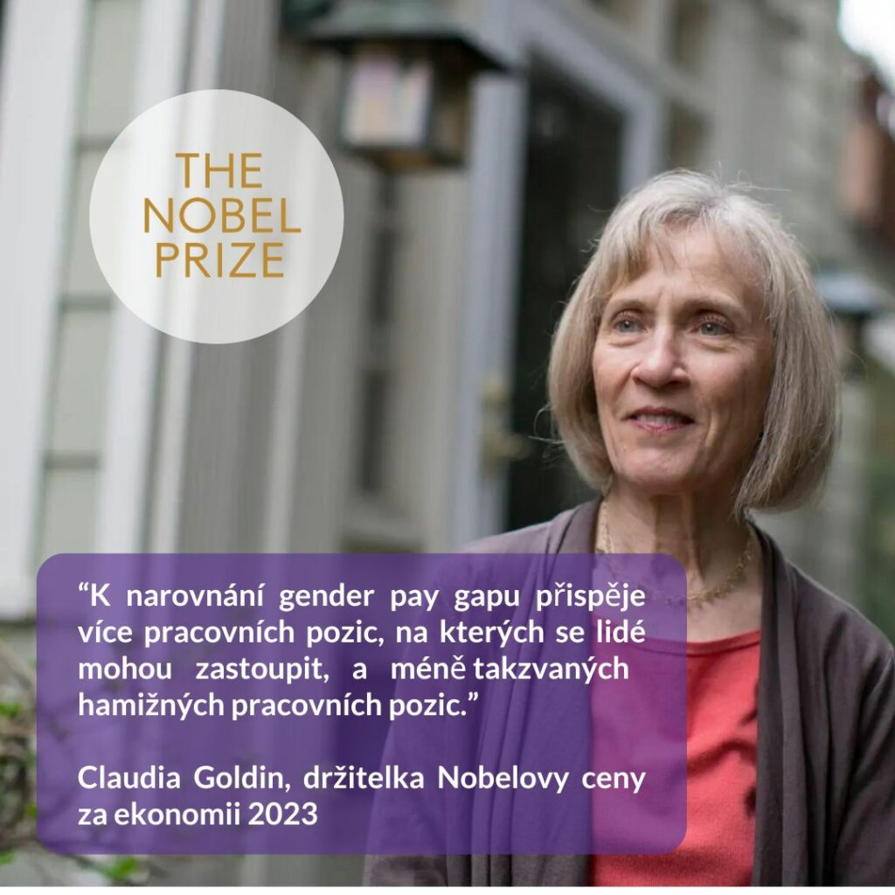
Nobelovu cenu za ekonomii získala Claudia Goldin, expertka na postavení žen na pracovním trhu
10. října 2023
V roce 2023 Nobelovu cenu za ekonomii získala Američanka Claudia Goldin za prohloubení znalostí o uplatnění žen na trhu práce. Je třetí ženou, která na toto ocenění dosáhla.
https://rovnaodmena.cz/nobelovu-cenu-za-ekonomii-ziskala-claudia-goldin-expertka-na-postaveni-zen-na-pracovnim-trhu/

Slide 12

Děkujeme!

